Slide 1
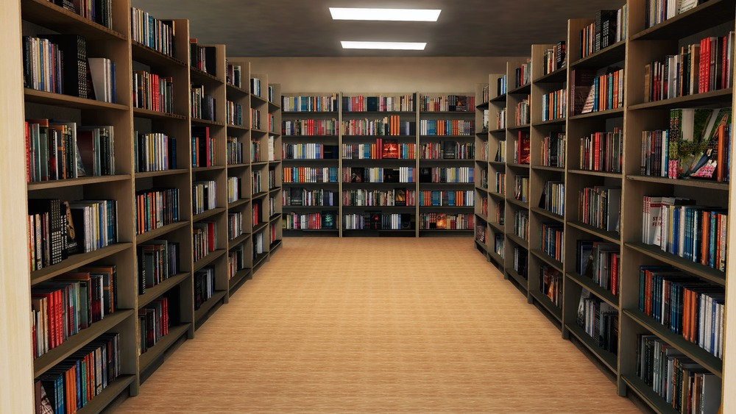
Hệ thống quản lý thư viện
Giáo viên bộ môn : Nguyễn Văn Sáu
Nhóm thực hiện : nhóm 8 lớp D12CQCN02

Slide 2

Ngô Huỳnh Thúy An
Lê Thị Minh Ánh
Trình Hữu Thiên Ân
Đoàn Đăng Huy
Bùi Thị Quỳnh
Bùi Hoàng Thanh Thảo
Ninh Thị Thùy Trang
Hồ Ngọc Khánh Trình
Nguyễn Lê Vũ

Slide 3

Khảo sát hệ thống
Câu hỏi phỏng vấn.
Mô tả nghiệp vụ.
Phân tích các yếu tố.

Slide 4
Khảo sát hệ thống
Câu hỏi phỏng vấn

Slide 5
1. Anh (chị) hãy cho biết quy trình nhập sách của thư viện?
2. Xin hãy cho biết quy trình mượn sách của thư viện?
3. Xin hãy cho biết những thông tin nào được lưu vào sổ mượn trả?
4. Anh (chị) cho biết trong trường hợp thẻ thư viện của sinh viên đã hết hạn, cần thực hiện những công việc gì để sinh viên có thể mượn được sách?
5. Xin hãy cho biết quy trình trả sách?
6. Anh (chị) cho biết, nếu quá hạn trả sách mà sinh viên vẫn chưa trả thì thư viện sẽ thực hiện những công việc gì?
7. Các vi phạm thường gặp tại thư viện và cách xử lý?
8. Xin hãy cho biết các quy trình làm thẻ thư viện và gia hạn thẻ ?

Slide 6
Khảo sát hệ thống
Mô tả nghiệp vụ

Slide 7
Thư viện được quản lý bởi các nhân viên (thủ thư).
Thông tin nhân viên gồm: mã nhân viên, họ tên, số điện thoại, địa chỉ, số CMND,giới tính.
Thủ thư sẽ quản lý sách :
-> Thủ thư làm các áp phích sách gồm các thông tin: mã áp phích, tên sách , loại sách, tên tác giả, nhà xuất bản, năm xuất bản, số trang, tóm tắt nội dung.
-> Các thủ tục bổ sung sách mới.
Quản lý mượn / trả sách.
Báo cáo tình hình hoạt động.

Slide 8
Mỗi sách có 1 mã sách để phân biệt với sách khác
Tên sách, số lượng và giá, năm sản xuất và tình trạng sách; thông tin này được lưu vào hồ sơ sách.
Các sách có thể có cùng một thể loại.
Mỗi thể loại sẽ có mã loại sách để phân biệt với các loại sách khác và tên loại.
Mỗi sách được xuất bản bởi một nhà xuất bản theo năm.
Mỗi nhà xuất bản có thể sản xuất nhiều sách.
Thông tin nhà xuất bản gồm: tên nhà xuất bản, mã nhà sản xuất.
Mỗi cuốn sách được viết bởi một hoặc nhiều tác giả, và mỗi tác giả có thể viết nhiều sách.
Thông tin tác giả gồm: tên tác giả và mã tác giả.

Slide 9
Mỗi sinh viên nếu làm thẻ thư viện phải đăng ký tại thư viện, sinh viên phải điền đầy đủ các thông tin vào đơn đăng ký làm thẻ thư viện.
Đơn gồm: họ tên, lớp, khoa, mã số thẻ sinh viên,ngày sinh, địa chỉ, giới tính và kèm theo 2 ảnh 3x4.
Thủ thư sẽ tiến hành kiểm tra các thông tin sinh viên có đúng hay không qua thẻ sinh viên của sinh viên của sinh viên đó.
Nếu đúng thủ thư sẽ lưu thông tin vào trong sổ dữ liệu quản lý đọc giả của thư viện, làm và cấp thẻ thư viện cho sinh viên, và tạo hóa đơn làm thẻ.
Mỗi thẻ thư viện sẽ có các thông tin: mã số thẻ chính là mã số đọc giả để phân biệt đọc giả này với độc giả khác, cùng với đó là thời gian cấp thẻ và thời gian hết hạn của thẻ (mỗi thẻ sẽ có giá trị trong 6 tháng ).
Chi phí làm thẻ là 30.000đ/thẻ/lần.
Thông tin hóa đơn làm thẻ gồm: mã hóa đơn, ngày lập, chi phí, họ tên.

Slide 10
Nếu bạn đọc muốn đăng ký mượn sách thì tra cứu thông tin sách qua phích sách rồi ghi vào phiếu yêu cầu gồm: tên sách sinh viên muốn mượn và số lượng.
Khi mượn sách sinh viên phải sử dụng thẻ thư viện và phiếu yêu cầu mượn sách đến quầy gặp trực tiếp thủ thư.
Thủ thư sẽ kiểm tra thông tin sinh viên qua thẻ thư viện để xác định thẻ đã hết hạn hay chưa , kiểm tra các thông tin đọc giả có hợp lệ hay không và kiểm tra tình trạng sách mà đọc giả muốn mượn hiện có trong thư viện hay không.
Nếu thẻ sắp hết hạn hoặc đã hết hạn, thủ thư cần thông báo cho độc giả và yêu cầu gia hạn thẻ thư viện để được mượn sách, nếu sinh viên đó không chấp nhận gia hạn thẻ lại thi hủy phiếu yêu cầu mượn.

Slide 11
Nếu các thông tin về thẻ thư viện hợp lệ thì thủ thư sẽ cho mượn sách, viết phiếu mượn sách cho sinh viên và lưu thông tin phiếu mượn và thông tin sinh viên vào sổ mượn-trả.
Gồm: mã phiếu mượn, mã số thẻ thư viện và thời gian cho mượn, thời gian trả sách, mã sách, số lượng và tình trạng phiếu mượn (đã trả hay chưa).
Sau đó, thủ thư cập nhật lai số lượng sách trong hồ sơ sách (cập nhật lại số lượng sách đó hiện có trong thư viện).
Lưu ý : mỗi cuốn sách có thể được mượn với số ngày quy định của thư viện là 2 tháng/quyển,và với mỗi sinh viên tại một thời điểm sẽ được mượn sách với số lượng sách nhất định theo quy định của thư viện.
Mỗi sinh viên được mượn nhiều sách (nhiều nhất 3 quyển), hoặc mượn 1 cuốn sách nhiều lần. Và 1 cuốn sách có thể được mượn bởi nhiều sinh viên.

Slide 12
Khi trả sách, thủ thư sẽ kiểm tra thông tin thẻ thư viện, phiếu mượn sách và kiểm tra sổ mượn-trả để xác định sách đó có trả đúng hạn hay không.
Cùng với đó, thủ thư sẽ kiểm tra tình trạng của sách có bị hư hại hay mất trang, nếu có thủ thư sẽ tiến hành lập biên bản ghi rõ họ tên sinh viên, lớp, khoa, sự cố là gì và phương hướng giải quyết sự cố.
Dựa vào biên bản sự cố và quy định đã có của thư viện thủ thư sẽ giải quyết sự cố bằng cách phạt tiền với trường hợp trễ hạn trả sách sinh viên sẽ bị phạt 2000đ/ngày/quyển và trong trường hợp mất sách sinh viên sẽ phải đền gấp đôi số tiền in trên sách mà sinh viên làm mất, nếu sự cố nằm ngoài sự kiểm soát của thủ thư thì thủ thư sẽ trình biên bản vi phạm này lên ban lãnh đạo để giải quyết.
Sau khi trả sách, thủ thư sẽ cập nhật lại số lượng sách đó trong trong hồ sơ sách.
Nếu quá hạn trả sách mà sách vẫn chưa được trả, thì thủ thư sẽ gửi thông báo nhắc nhở đến sinh viên.

Slide 13
Khi thư viện cần bổ sung một số sách mới , thủ thư sẽ tìm hiểu thông tin sách cần mua và giá cả, sau đó lập phiếu nhập sách và trình lên ban lãnh đạo nhà trường xét duyệt.
Nếu phiếu nhập sách được xét duyệt, thủ thư sẽ liên hệ với kế toán để ứng tiền mua sách.
Sau đó, thủ thư sẽ tiến hành liên hệ với nhà cung cấp để mua sách gồm: thông tin sách muốn nhập và số lượng, khi đó nhà cung cấp sẽ giao cho thủ thư đơn đặt hàng.
Thông tin đơn đặt hàng sẽ được lưu vào hồ sơ phiếu nhập sách.
Một cuốn sách được cung cấp bởi nhiều nhà cung cấp và nhà cung cấp có thẻ cung cấp nhiều sách.
Thông tin phiếu nhập sách gồm: tên sách, nhà xuất bản,tác giả, số lượng, đơn giá và ngày giao sách.

Slide 14
Khi sách được giao,thủ thư tiên hành kiểm tra sách đã mua có bị lỗi, đúng số lượng và sách muốn nhập hay không.
Nếu các thông tin hợp lệ, thủ thư tiến hành thanh toán hóa đơn cho nhà cung cấp.
Thông tin hóa đơn sẽ được dùng để làm thủ tục thanh toán với bộ phận kế toán trên cơ sở hóa đơn mua sách.
Sau đó, sách này sẽ được giao cho thủ thư, nếu sách này là đã có trong thư viện thì thủ thư tiến hành cập nhật lại số lượng và thông tin của sách vào hồ sơ sách và đánh dấu mã số sách.
Ngược lại, thủ thư sẽ tiến hành xử lý phân loại,đánh dấu mã sách cho sách này.
Sau đó, thủ thư sẽ lưu thông tin sách vào hồ sơ sách và cập nhật các thông tin vào áp phích sách và đưa sách vào kho.

Slide 15
Thủ thư sẽ lập báo cáo về tình hình thư viện gồm: số lượng sinh viên đăng ký thẻ thư viện và danh sách, số lượng sách được mượn qua sổ đọc trả, số lượng các vi phạm và danh sách các sinh viên vi phạm và lý do, số lượng sách nhập vào thư viện và thông tin sách đó.

Slide 16
Khảo sát hệ thống
Phân tích các yếu tố

Slide 17
Phân tích các yếu tố
Động từ + Bổ ngữ | Danh từ | Nhận xét
Làm + Thẻ Làm + Phích sách Liêt kê + Sách Tra cứu + Sách Mượn + Sách Kiểm tra + Sách Cập nhật + Hồ sơ Kiểm tra + Thẻ Viết + Phiếu mượn Ghi + Ngày trả Thông báo + lý do Hủy bỏ + Phiếu yêu cầu mượn Trả + Sách Kiểm tra + Phiếu mượn Kiểm tra + Sách trả Nhận + Sách Lập + Biên bản Viết + Phiếu nhập sách Cung cấp + Sách Cập nhật + Sách Báo cáo + Vi phạm Yêu cầu + Sách Báo cáo + Lãnh đạo nhà trường | Thư viện Sách Sinh viên Phích sách Thẻ thư viện Phiếu yêu cầu Phiếu mượn Nhân viên (Thủ thư) Hồ sơ sách Thông tin Hóa đơn làm thẻ Biên bản xử lý Hồ sơ sinh viên Phiếu nhập sách Nhà cung cấp Lãnh đạo nhà trường Hóa đơn mua sách | = = Tác nhân HSDL HSDL HSDL HSDL Tác nhân HSDL = HSDL HSDL HSDL HSDL Tác nhân Tác nhân HSDL

Slide 18
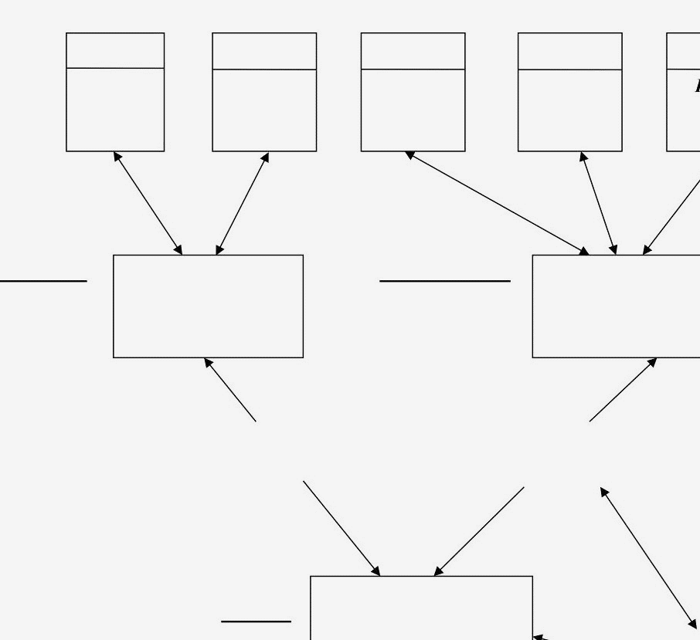
Phân tích hệ thống
Sơ đồ phân rã chức năng.
Ma trận thực thể chức năng.
Sơ đồ ngữ cảnh.
Sơ đồ DFD các mức.

Slide 19
Nhóm các chức năng chi tiết
Các chức năng | Nhóm lần 1 | Nhóm lần 2
Lập danh sách sách nhập và đặt mua | Quản lý sách | Quản lý thư viện
Nhập sách
Phân loại và đánh dấu mã sách
Cập nhật sách
Làm phích sách
Thống kê sách đã cho mượn hết
Thống kê số lượng sách mượn của độc giả
Thống kê sô lượng sách
Thống kê mượn quá hạn
Kiểm tra thẻ thư viện và nhận phiếu yêu cầu | Quản lý mượn
Tra cứu thông tin sách
Ghi phiếu mượn
Cập nhật lại thông tin sách cho mượn
Hủy phiếu yêu cầu
Kiểm tra phiếu mượn | Quản lý trả
Kiểm tra sách trả
Cập nhật lại thông tin sách trả

Slide 20
Nhóm các chức năng chi tiết
Các chức năng | Nhóm lần 1 | Nhóm lần 2
Kiểm tra thông tin phiếu đăng ký làm thẻ | Quản lý đọc giả | Quản lý thư viện
Nhập hồ sơ sinh viên
Làm thẻ thư viện
Kiểm tra vi phạm | Xử lý vi phạm
Lập biên bản
Xử lý vi pham
Thông báo lãnh đạo nhà trường ( TH nghiêm trọng)
Yêu cầu nhập sách | Báo cáo
Thống kê sách nhập
Thống kê sinh viên làm thẻ
Thống kê số tiền chi nhập sách
Thống kê số tiền thu từ làm thẻ thư viện
Thống kê vi phạm
Thống kê sinh viên mượn sách
Báo cáo các trường hợp vi phạm

Slide 21
Sơ đồ phân rã chức năng

Slide 22
Ma trận thực thể chức năng
Các thực thể dữ liệu
a. Phích sách
b. Thẻ thư viện
c. Phiếu yêu cầu
d. Phiếu mượn
e. Hồ sơ sách
f. Hóa đơn làm thẻ
g. Hồ sơ sinh viên
h. Biên bản xử lý
i. Phiếu nhập sách
j. Báo cáo
k. Hóa đơn nhập sách
Các chức năng | a | b | c | d | e | f | g | h | i | j | k
Quản lý sách | C |  |  |  | C |  |  |  | C |  | C
Quản lý mượn | R | R | R | C | U
Quản lý trả |  |  |  | R | U |  |  | C
Quản lý đọc giả |  | C |  |  |  | C | C
Quản lý vi phạm |  |  |  |  |  |  | R | U
Báo cáo |  | R |  | R | R | R | R | R | R | C | R

Slide 23
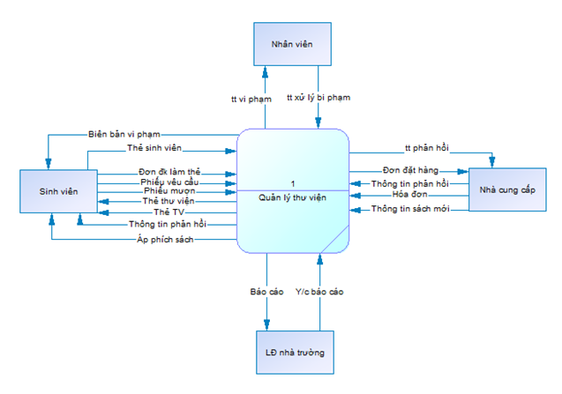
0
Sơ đồ ngữ cảnh

Slide 24
Phân tích hệ thống
Sơ đồ DFD các mức.

Slide 25
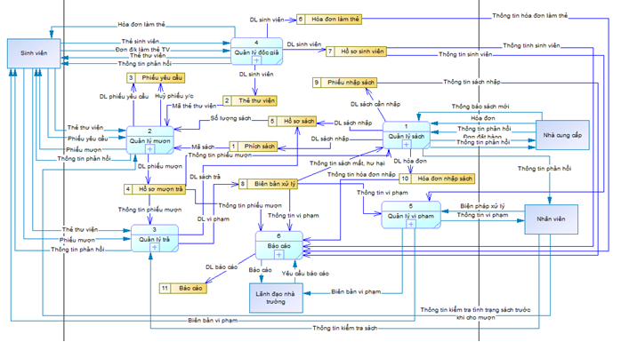
Sơ đồ DFD mức 0

Slide 26
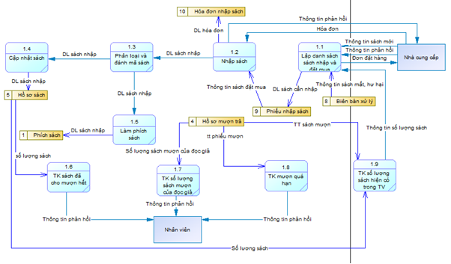
Sơ đồ DFD mức 1: Quản lí sách

Slide 27
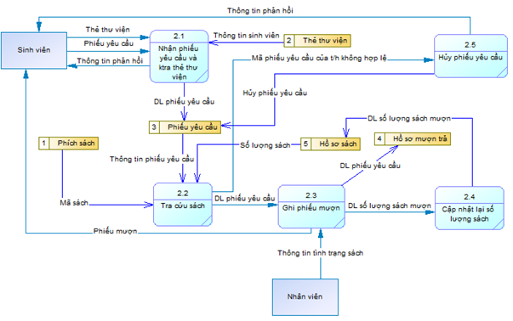
Sơ đồ DFD mức 1: Quản lí mượn

Slide 28
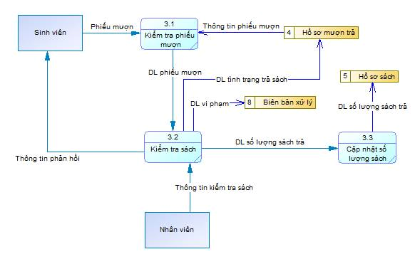
Sơ đồ DFD mức quản lí trả
Sơ đồ DFD mức 1: Quản lý trả

Slide 29
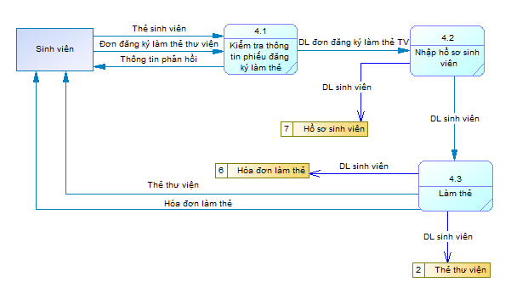
Sơ đồ DFD mức 1: Quản lý độc giả

Slide 30
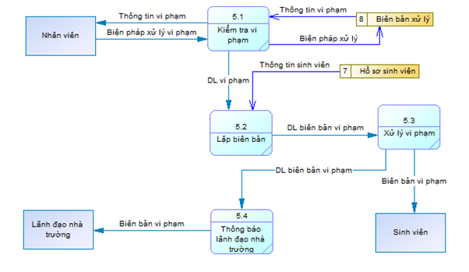
Sơ đồ DFD mức 1: Quản lí vi phạm

Slide 31
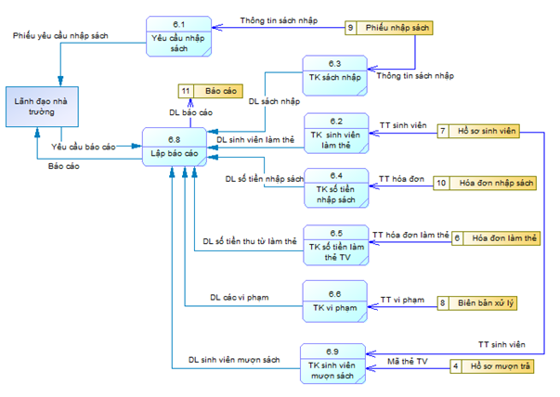
Sơ đồ DFD mức 1: Báo cáo

Slide 32
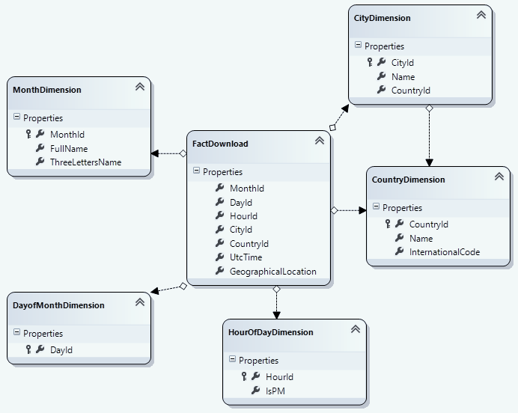
Phân tích các thành phần dữ liệu
Các tập thực thể.
Vẽ lược đồ ERD.
Chuyển ERD sang lược đồ quan hệ.
Chuẩn hóa mô hình cơ sở dữ liệu quan hệ đến dạng chuẩn 3rd.

Slide 33
Sinh viên (MaSV, hoten, gioitinh, lop, ngaysinh, diachi, khoa)
Nhân viên (MaNV, hoten, diachi, sodt, CMND, gioitinh)
Sách (Masach, tensach, soluongsach, tinhtrang, sotrang, soluong, gia)
Nhà xuất bản (MaNXB, tenNXB)
Tác giả (MaTG, tenTG)
Thẻ thư viện (Mathe, thoigiancap, hsd)
Áp phích (MaAP, tensach, loaisach, tenTG, tenNXB, namsx, sotrang, tomtatND)
Phiếu yêu cầu (Mapyc, tensach, soluong)
Nhà cung cấp (MaNCC, tenNCC)
Thể loại (MaTL, tenTL)
Báo cáo (MaBC, ngay)

Slide 34
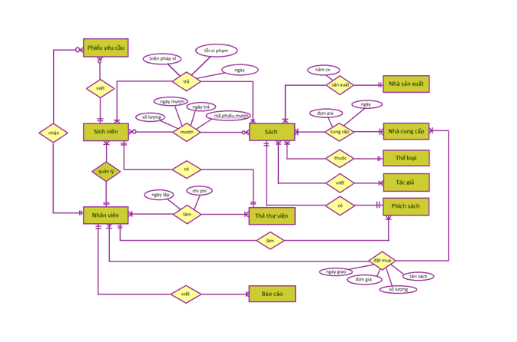
Lược đồ ERD
Lược đồ ERD

Slide 35
Phân tích các thành phần dữ liệu
Chuyển ERD sang lược đồ quan hệ

Slide 36
Sinh viên (MaSV, hoten, gioitinh, lop, ngaysinh, diachi, khoa, MaNV).
Nhân viên (MaNV, hoten, diachi, sodt, CMND, gioitinh).
Sách (Masach, tensach, soluongsach, sotrang, soluong, gia,namxb, MaNXB, MaTL).
Nhà xuất bản (MaNXB, tenNXB).
Tác giả (MaTG, tenTG).
Thẻ thư viện (Mathe, thoigiancap, hsd, MaSV).
Áp phích (MaAP, tensach, loaisach, tenTG, tenNXB, namsx, sotrang, tomtatND, Masach).
Phiếu yêu cầu (Mapyc, tensach, soluong, MaNV, MaSV).
Nhà cung cấp(MaNCC, tenNCC).

Slide 37
Thể loại (MaTL, tenTL).
Báo cáo (MaBC, ngay, MaNV)
Phiếu mượn (Maphieumuon, ngaymuon, ngaytra, soluong, tinhtrangsach, tinhtrangmuon, Masach, MaSV).
Hóa đơn làm thẻ (Mathe, MaNV, ngaylap, chiphi).
Phiếu nhập sách ( MaPN, tensach, soluong, dongia, ngaygiao, tinhtranggiao, MaNV, MaNCC).
Biên bản xử lý (MaSV, Masach, loivipham, bienphapxuly, ngay ).
Hóa đơn nhập sách(Mahoadon, ngaygiao, dongia, MaNCC).
Sách_Tác giả (MaSach,MaTG)

Slide 38
Phân tích các thành phần dữ liệu
Chuẩn hóa mô hình cơ sở dữ liệu quan hệ đến dạng chuẩn 3rd :

Slide 39
F= {MaSV → hoten, gioitinh, lop, ngaysinh, diachi, khoa, MaNV}
➔ chuẩn 3NF
F= {MaNV → hoten, diachi, sodt, CMND, gioitinh} ➔ chuẩn 3NF
F= {Masach → tensach, soluongsach, tinhtrang, sotrang, soluong, gia,namxb, MaNXB, MaTL} ➔ chuẩn 3NF
F= {Maphieumuon → ngaymuon, ngaytra, soluong, Masach, MaSV} ➔ chuẩn 3NF
F= {MaBC → ngay, MaSV} ➔ chuẩn 3NF
F= {Mathe → thoigiancap, hsd, MaSV} ➔ chuẩn 3NF
F= {MaTG → tenTG} ➔ chuẩn 3NF

Slide 40
F= {MaNCC, tenNCC} ➔ chuẩn 3NF
F= {MaPN → tensach, soluong, dongia, ngaygiao, tinhtranggiao, MaNV, MaNCC} ➔ chuẩn 3NF
F= {MaTL→ TL} ➔ chuẩn 3NF
F= {MaAP → tensach, loaisach, tenTG, tenNXB, namsx, sotrang, tomtatND, Masach} ➔ chuẩn 3NF
F= {Mahoadon, ngaygiao, dongia, MaNCC,} ➔ chuẩn 3NF
F= {Mapyc → masach, soluong, MaNV, MaSV} ➔chuẩn 3NF
F= {Mathe,MaNV → ngaylap, chiphi} ➔chuẩn 3NF
F= {MaSV,Masach → loivipham, bienphapxuly,ngay} ➔chuẩn 3NF

Slide 41
Phân tích các thành phần dữ liệu
Ràng buộc toàn vẹn cho dữ liệu

Slide 42
R1: Mổi độc giả mượn không quá 3 cuốn sách và không quá 2 tháng
Biểu diễn:
Bối cảnh: Phiếu mượn
Bảng tầm ảnh hưởng:
R1 | Thêm | Xóa | Sửa
Phiêu mượn | + | - | +

Slide 43
R2: Giới tính độc giả là Nam hoặc Nữ
Biểu diễn:
Bối cảnh: Sinh viên
Bảng tầm ảnh hưởng:
R2 | Thêm | Xóa | Sửa
Sinh viên | + | - | +

Slide 44
R3: Trong quan hệ Thẻ Thư Viện, mỗi thẻ thư viện phải có một giá trị duy nhất tại thuộc tính mã thẻ, để phân biệt với các thẻ khác.
Bối cảnh: Thẻ thư viện
Biểu diễn:
Bảng tầm ảnh hưởng:
R3 | Thêm | Xóa | Sửa
Thẻ thư viện | + | - | +(Mathe)

Slide 45
R4: Trong quan hệ MuonTra, mỗi phiếu mượn phải có giá trị duy nhất tại thuộc tính số phiếu mượn để phân biệt với các phiếu mượn khác.
Bối cảnh: Phiếu mượn
Biểu diễn : t1,t2
Bảng tầm ảnh hưởng
R4 | Thêm | Xóa | Sửa
Phiếu mượn | + | - | +(Maphieumuon)

Slide 46
R5: trong quan hệ DocGia, mỗi sinh viên phải có một giá trị duy nhất tại thuộc tính mã độc giả, để phân biệt với các sinh viên khác.
Bối cảnh: DocGia
Biểu diễn :
Bảng tầm ảnh hưởng:
R5 | Thêm | Xóa | Sửa
Sinh viên | + | - | +(MaSV)

Slide 47
R6: trong quan hệ Sách, mỗi giá trị tại thuộc tính mã sách phải là duy nhất.
Bối cảnh: Sách
Biểu diễn:
Bảng tầm ảnh hưởng:
R6 | Thêm | Xóa | Sửa
Sach | + | - | +(MaSach)

Slide 48
R7: Trong quan hệ NXB , mỗi nhá xuất bản phải có giá trị duy nhất tại thuộc tính mã nhà xuất bản, để phân biệt với các nhà xuất bản khác.
Bối cảnh: NXB
Biểu diễn :
Bảng tầm ảnh hưởng:
R7 | Thêm | Xóa | Sửa
NXB | + | - | +(MaNXB)

Slide 49
R8: Trong quan hệ MuonTra, ngày mượn phải nhỏ hơn ngày trả.
Bối cảnh: Muontra
Biểu diễn:
Bảng tầm ảnh hưởng:
R8 | Thêm | Xóa | Sửa
MuonTra | + | - | +

Slide 50
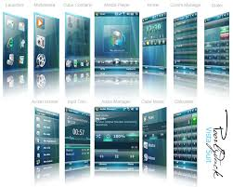
Giao diện

Slide 51
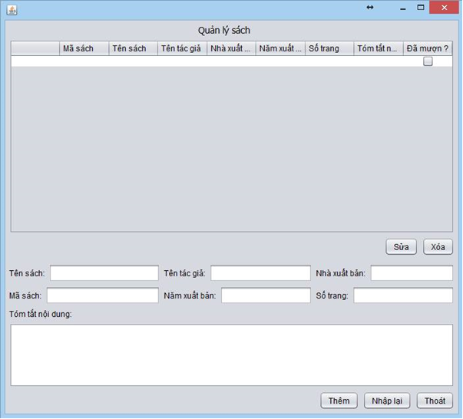
Quản lý sách

Slide 52
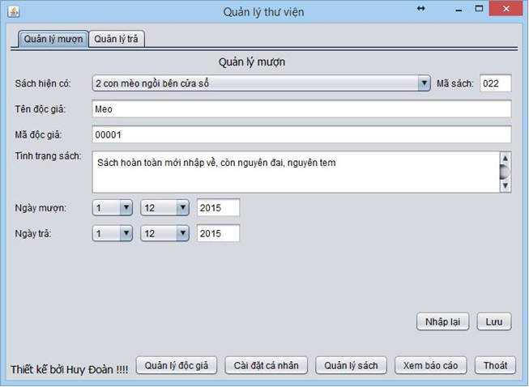
Quản lý mượn

Slide 53
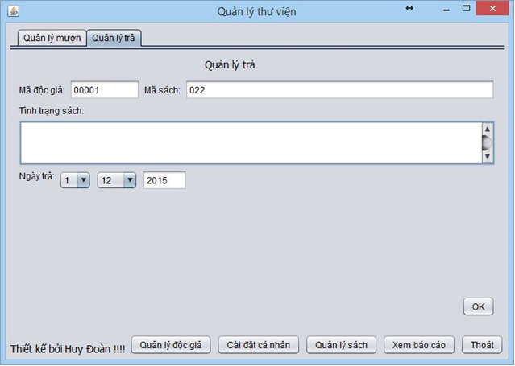
Quản lý trả

Slide 54
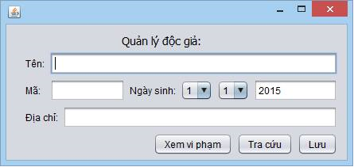
Quản lý độc giả

Slide 55
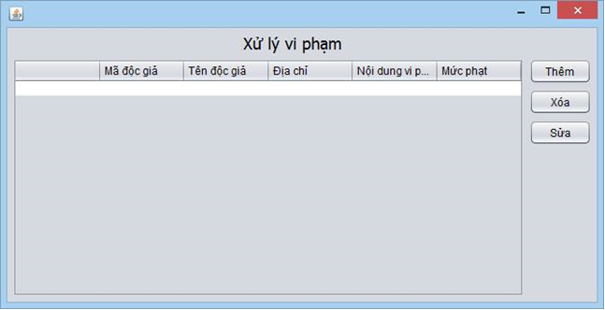
Quản lý vi phạm

Slide 56
Quản lý báo cáo

Slide 57
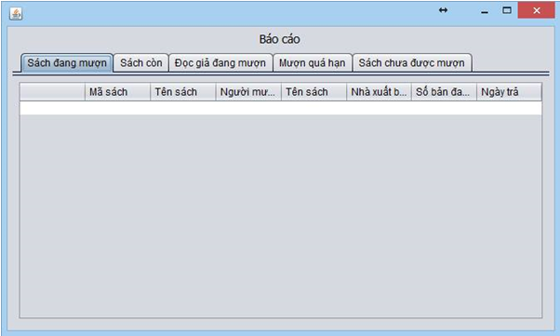

Slide 59
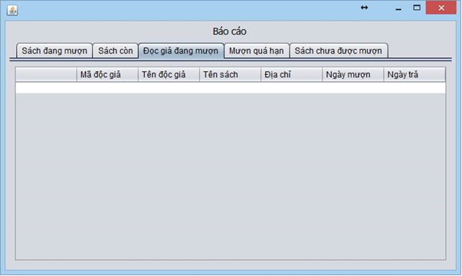

Slide 60
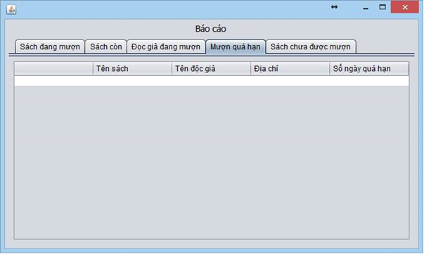

Slide 61
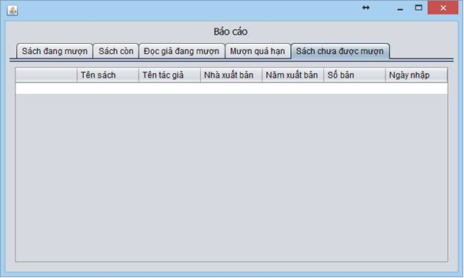

Slide 62
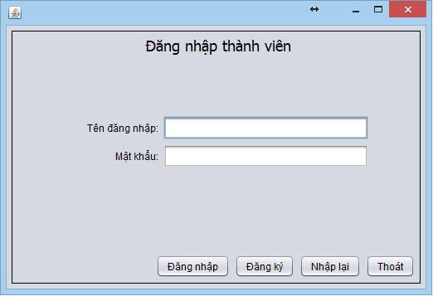
Giao diện đăng nhập

